Slide 1

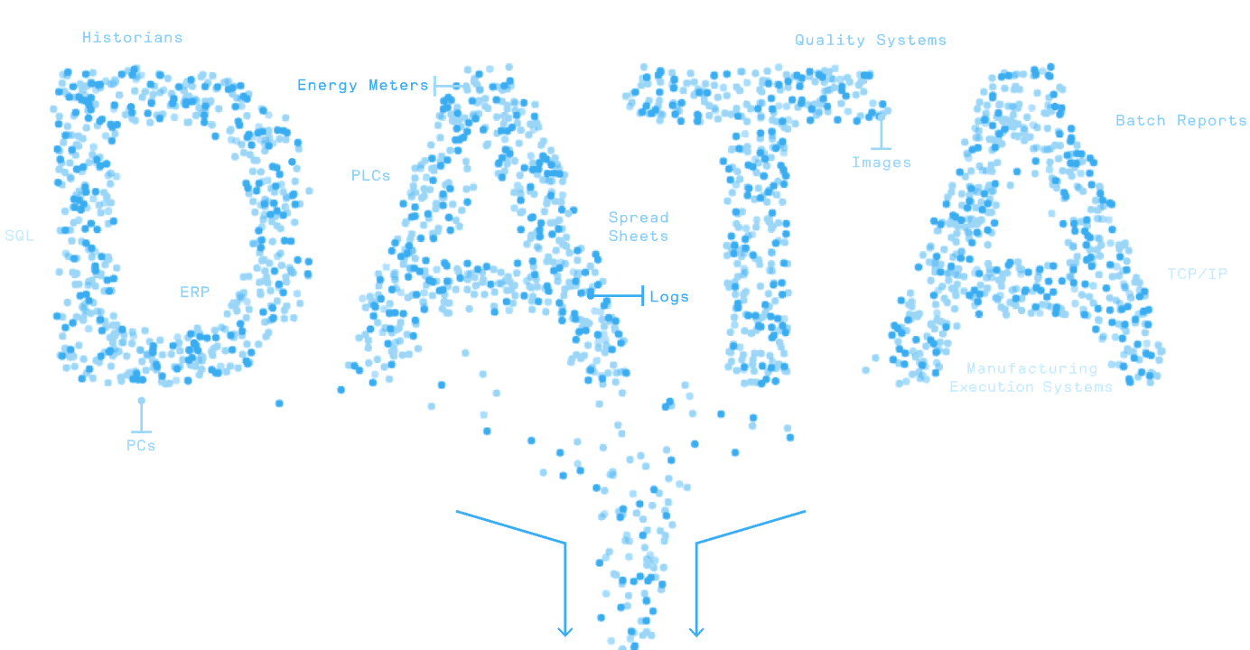


人工智能与数据分析
第一讲
LONG HUANG
1

Slide 2
目录
Matlab基础
数据处理
导入/导出数据
绘图数据
缺失的数据
本演示中的部分内容来自 MathWorks 培训资料

Slide 3
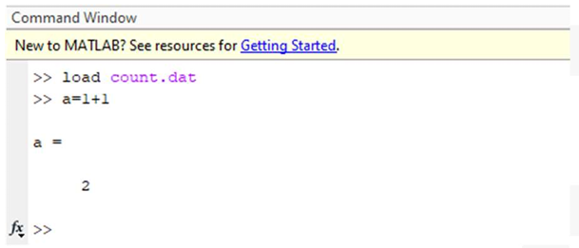
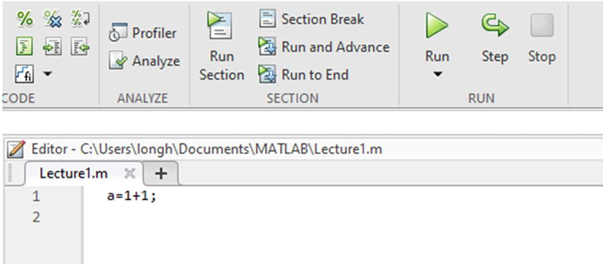
MATLAB 基础 代码执行方式
命令行执行
创建对象并修改
例：a = 1 + 1
实用函数
例：load count.dat
运行脚本（m-files）
Notes:
命令行执行
创建对象并修改
例：a = 1 + 1
实用函数
例：load count.dat
运行脚本（m 文件）

Slide 4
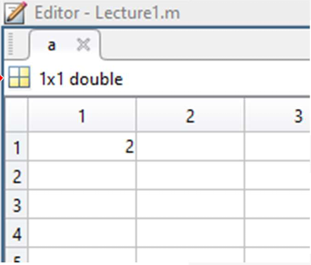

基本规则：MATLAB 对象
对象 = 矩阵
标量：1×1 矩阵
行向量：1×n 矩阵
列向量：n×1 矩阵
矩阵元素
数值：可直接存储
非数字字符：按 ASCII 编码（A→65，a→97）
逻辑值：true→1，false→0

Slide 5
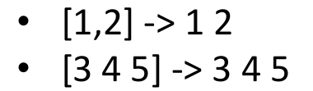
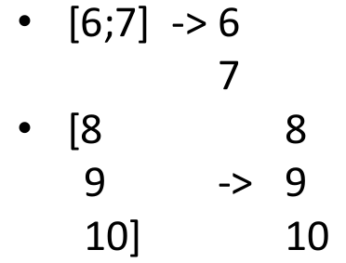
基本规则：MATLAB 对象
分隔符
列（同一行内元素）：逗号 , 或空格
行（换行）：分号 ; 或回车

Slide 6
基本规则-数学符号
布尔变量与逻辑符号
真→1，假→0
基本逻辑
& 逻辑与
| 逻辑或
~ 逻辑非
== 逻辑等于
复合逻辑
<= >= ~=（≠）

Slide 7
基本规则- matlab编程
计算
由基本运算组合而成（与大多数编程语言相同）
内置常量
标量：pi（即圆周率 π）
矩阵：zeros(m,n)（全 0 矩阵）、ones(m,n)（全 1 矩阵）、eye(m,n)（单位矩阵）
内置函数
数值类：sin、cos、exp、log
逻辑类：isprime、isreal

Slide 8
基本规则- matlab编程
脚本中的基本流程控制
条件结构 if .. elseif .. [elseif .. elseif ..] else .. end
循环结构 for .. end
条件循环 while .. end

Slide 9
Matlab基础
如果你对上述基础尚不熟悉
查阅 MathWorks 官网文档
LMO 已上传西北大学《MATLAB 入门》教程，是很好的学习资源
向课程教师或助教提出需求，获取额外辅导

Slide 10
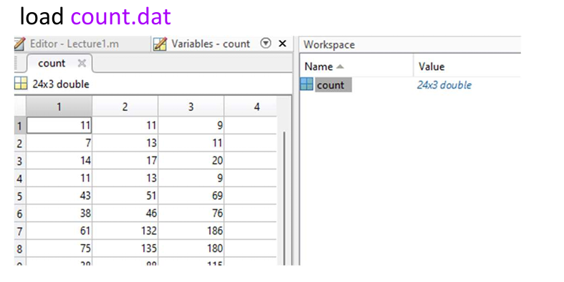
数据导入/导出
思考题：MATLAB 支持哪些导入/导出格式？ 答案见官方链接 https://www.mathworks.com/help/matlab/import_export/supported-file-formats-for-import-and-export.html

Slide 11
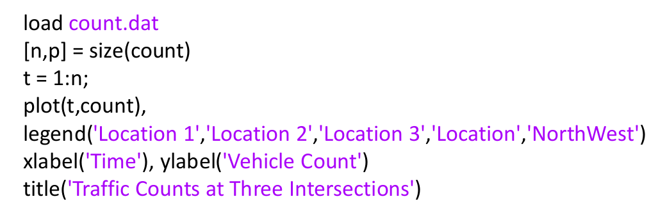
绘制数据

Slide 12
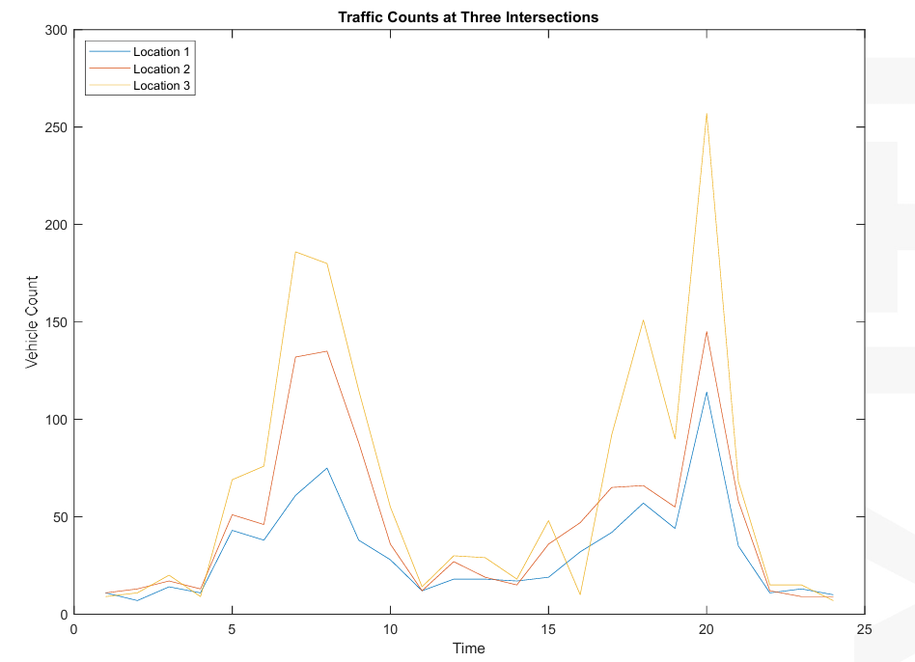
绘制数据

Slide 13
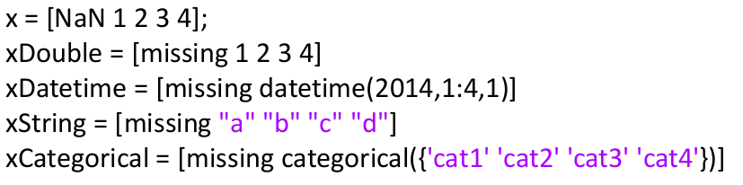
缺失数据的表示
缺失值通常代表不可靠或无法使用的数据点。
对于 double 等数值类型，用 NaN（Not-a-Number）表示缺失。
也可直接使用 missing 关键字；MATLAB 会自动把它转换成相应数据类型的“标准缺失值”

Slide 14
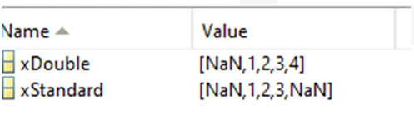
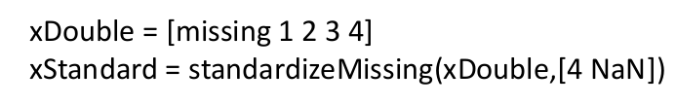
缺失数据的处理
standardizeMissing —— 把指定值也视为缺失值 示例：把 4 和 NaN 同时当作 double 的缺失值
sort 结合 'MissingPlacement','last' —— 排序时把缺失值放到末尾

Slide 15
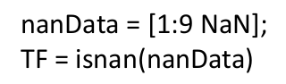
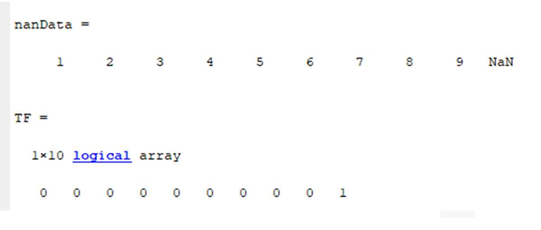
查找缺失数据
isnan —— 对数值数组返回 NaN 位置的逻辑数组
ismissing —— 支持多种数据类型，返回任意缺失值的位置逻辑数组

Slide 16
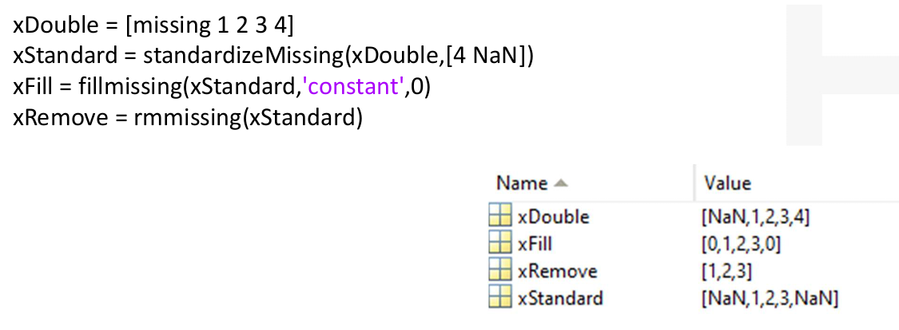
替换/删除缺失数据
fillmissing —— 用指定方法（如前向填充、线性插值等）替换缺失值
rmmissing —— 直接删除含缺失值的元素或整行/整列

